Slide 1
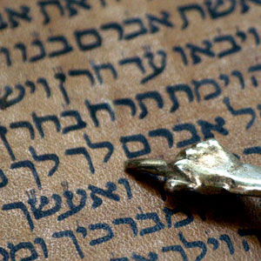
Genesis 12:1-17:27; Jesaja 4027-41:16; Johannes 8:51-58

Slide 2
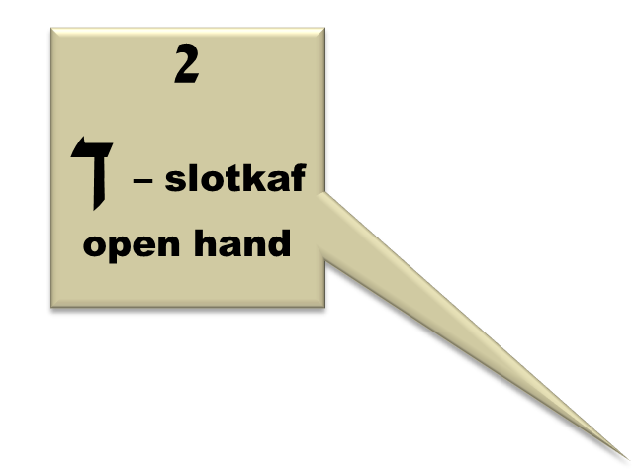
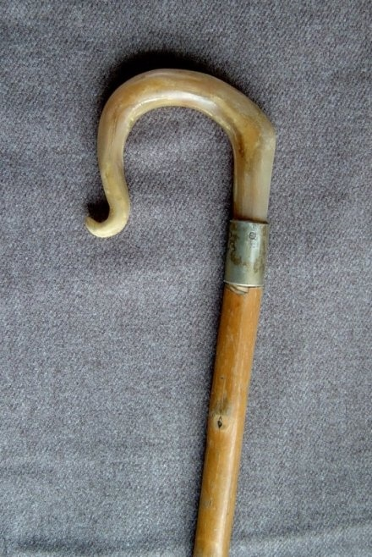
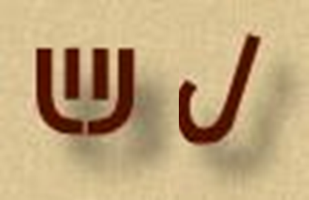
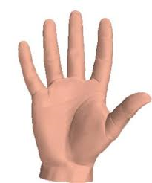
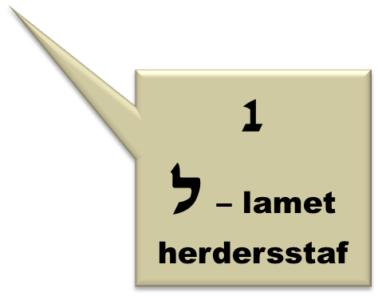
oer hebreeuws
Gaan doe je met de staf in je hand

Slide 3
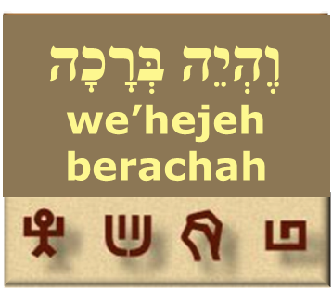
Genesis 12:1-17:27; Jesaja 4027-41:16; Johannes 8:51-58
EVANGELIE
Genesis 12:1-3 (Buijs & Storm)
“JHWH zei tot Avraam: Ga, jij, uit je land, uit je geboorte, uit het huis van je vader, naar het land dat ik je laat zien.
Ik maak je tot een grote natie, ik zegen je, ik maak je naam groot, wees er als een zegen.
Ik zal zegenen wie jou zegenen, wie jou licht acht, vervloek ik, in jou worden gezegend alle families van de akker.”
‘Hejéh beracha’ betekent:
De zegeningen liggen in jou hand. (Rashi)

Slide 4


Slide 5
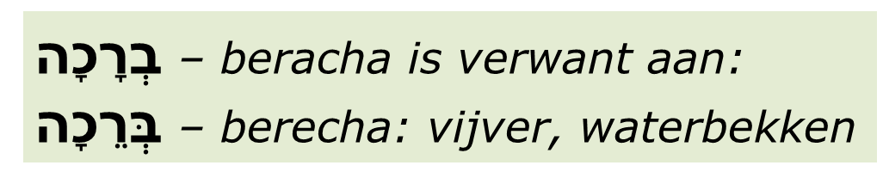
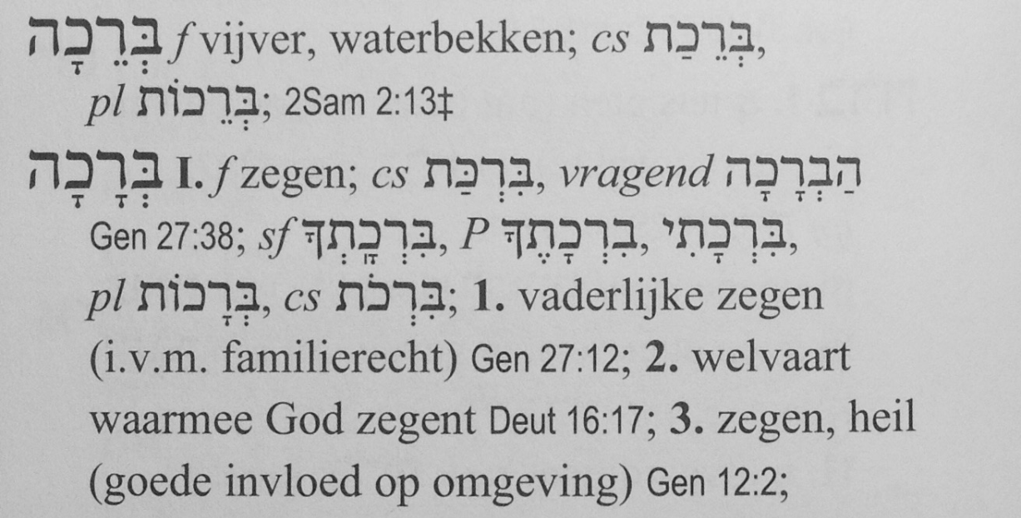
Baroech ata: Gezegend bent U/U bent de bron van zegen
‘Hejéh beracha’ betekent:
De zegeningen liggen in jou hand. (Rashi)

Slide 6
Genesis 5:2
“man en vrouw schiep Hij hen, en
Hij zegende hen en noemde hen „adam” (mens) ten dage, dat zij geschapen werden.
‘Hejéh beracha’ betekent:
De zegeningen liggen in jou hand. (Rashi)
Genesis 9:1
En God zegende Noach en zijn zonen
Genesis 12:2 (NBG)
“Ik zal u tot een groot volk maken, en u zegenen, en uw naam groot maken, en gij zult tot een zegen zijn.

Slide 7
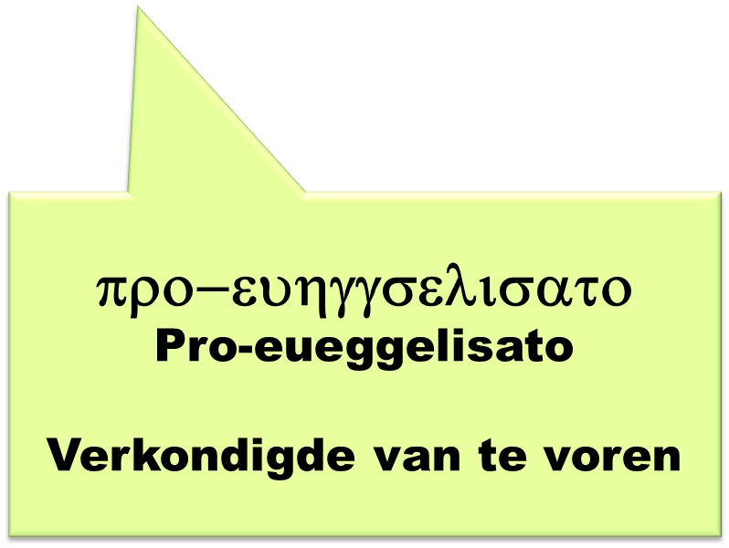
Galaten 3:8 En de Schrift, die tevoren zag, dat God de heidenen uit geloof rechtvaardigt, heeft
tevoren aan Abraham het evangelie verkondigd: In u zullen alle volken gezegend worden. [NBG]

Slide 8
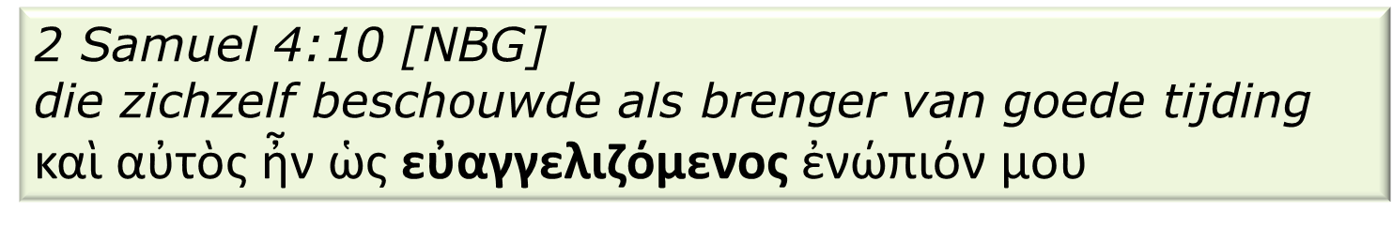
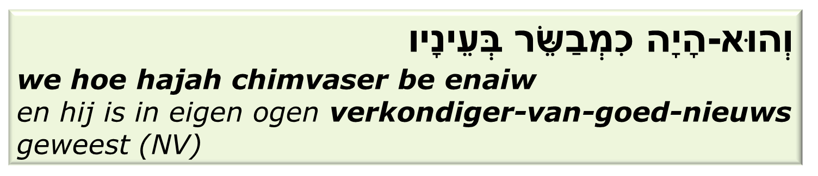


Slide 9
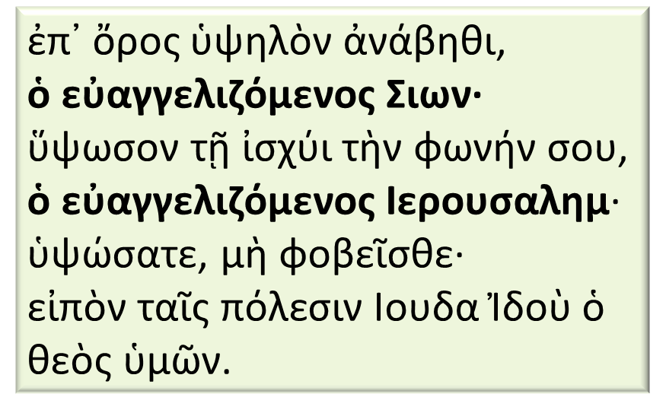
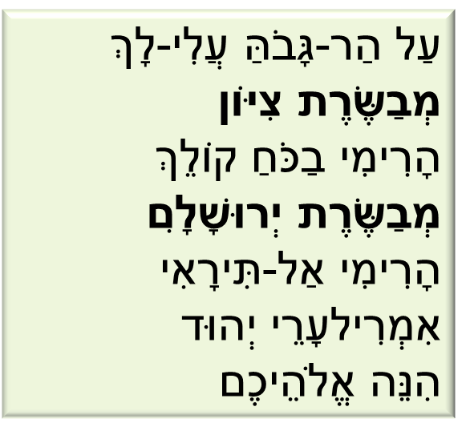
εὐαγγέλιον – evangelie
εὐαγγελίζω – evangeliseren
εὐαγγελιζόμενος - verkondigende het evangelie
Jesaja 40:9[NBG]
⁹ Klim op een hoge berg,
vreugdebode Sion;
verhef uw stem met kracht,
vreugdebode Jeruzalem;
verhef ze, vrees niet; zeg tot de steden van Juda:
Zie, hier is uw God!

Slide 10

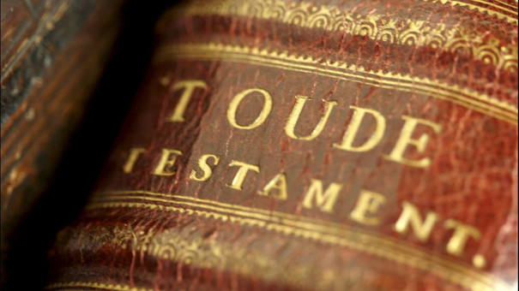
Het lijkt of het evangelie niet voorkomt in Tenach,
het lijkt of het verstopt is,
maar het is er wel degelijk.
0 x evangeliseren
0 x evangelie
24x basar!
61x evangeliseren
77 x evangelie

Slide 11
Openbaring 7: 9,10
“Hierna zag ik en zie,
een grote menigte,
die niemand tellen kon,
uit alle naties, stammen, volken en talen, stond vóór de troon en vóór het Lam,
bekleed met witte gewaden
en palmtakken in hun hand.
En zij riepen met een luide stem:
De zaligheid is van onze God,
Die op de troon zit, en van het Lam!”

Slide 12
EVANGELIE
Genesis 12:1-3 (Buijs & Storm)
“JHWH zei tot Avraam: Ga, jij, uit je land, uit je geboorte, uit het huis van je vader, naar het land dat ik je laat zien.
Ik maak je tot een grote natie, ik zegen je, ik maak je naam groot, wees er als een zegen.
Ik zal zegenen wie jou zegenen, wie jou licht acht, vervloek ik, in jou worden gezegend alle families van de akker.”

Slide 13
Romeinen 1:1,2
”Van Paulus, dienaar van Christus Jezus, geroepen tot apostel en uitgekozen om het evangelie van God te verkondigen,
dat al bij monde van zijn profeten in de heilige geschriften is beloofd:”

Slide 14

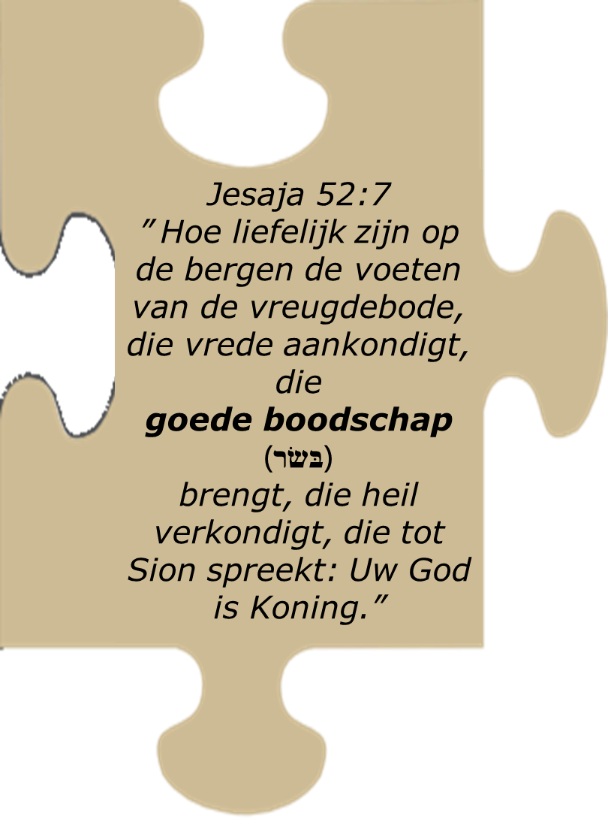
Romeinen 10:15
” En hoe zal men prediken zonder gezonden te zijn? Gelijk geschreven staat: Hoe liefelijk zijn de voeten van hen, die een
goede boodschap (euaggelizomenon) brengen.”

Slide 15
Lucas 24:44,45
” Hij zeide tot hen:
Dit zijn mijn woorden, die Ik tot u sprak, toen Ik nog bij u was, dat
alles wat over Mij geschreven staat
in de wet van Mozes en de profeten en de psalmen
moet vervuld worden.
Toen opende Hij hun verstand,
zodat zij de Schriften begrepen.”

Slide 16
Handelingen 13:15,16,26,32,33
” En na de voorlezing van
de wet en de profeten
lieten de oversten der synagoge hun vragen: Mannen broeders, indien gij een woord van opwekking voor het volk hebt, spreekt het dan. ¹⁶ En Paulus stond op, […] ²⁶ Mannen broeders, zonen van het geslacht van Abraham, en vereerders van God onder u,
tot ons is deze heilsboodschap gezonden. […] ³² En wij verkondigen u, dat God
de belofte, die aan de vaderen geschied is, ³³ aan ons, hun kinderen, vervuld heeft
door Jezus op te wekken,”

Slide 17
Handelingen 28:23
” En nadat zij een dag met hem hadden afgesproken, kwamen verscheidenen tot hem in zijn verblijf, wie hij met nadruk het Koninkrijk Gods voorstelde, pogende hen te overtuigen ten opzichte van Jezus, uit de wet van Mozes en de profeten, van de vroege morgen tot de avond toe.

Slide 18
Johannes 1:46
” Filippus vond Natanaël en zeide tot hem: Wij hebben Hem gevonden,
van wie Mozes
in de wet geschreven heeft
en de profeten,
Jezus, de zoon van Jozef, uit Nazaret.”

Slide 19
Hebreeën 4:1,2
” Laten wij daarom op onze hoede zijn, dat niemand van u,
terwijl nog een belofte
van tot zijn rust in te gaan bestaat,
de indruk zou wekken achter te blijven.
² Want ook ons is het evangelie verkondigd evenals hun (Israël),
maar het woord der prediking
was hun niet van nut,
omdat het niet met geloof gepaard ging bij hen, die het hoorden.”

Slide 20
Galaten 3:8
” En de Schrift, die tevoren zag, dat God de heidenen uit geloof rechtvaardigt, heeft tevoren aan Abraham
het evangelie verkondigd:
In u zullen alle volken gezegend worden.”

Slide 21
Lech=ga/loop
Le=[voorvoegsel] naar
Echa=uw/jouw
Letterlijk: Ga naar jou, kom tot jezelf
Lech lecha me’artzecha = uit uw land
NBV: Trek weg uit
NBG: Ga uit
Dasberg: Ga weg uit
Ga naar jezelf [Rasji]
Ga, zodat je jezelf leert kennen
Rabbi Elazar: Voor je eigen bestwil, ga weg van hier, verbeter je ziel

Slide 22
Evangelie van het Koninkrijk
Ga uit je land
Ga uit Egypte
Ga uit Babel
Ga uit het Noorderland
Koninkrijk
van
deze wereld
Koninkrijk
van
JHWH

Slide 23

LECH LECHA
geschapen naar
het beeld van God,
om te gaan
over
de weg van God.

Slide 24
KONINKRIJK
Kronieken 17:11-14
” Wanneer je (David) leven voorbij is en je met je voorouders verenigd wordt, zal ik je laten opvolgen door een van je eigen nakomelingen en hem een bestendig koningschap schenken. 12 Hij zal voor mij een huis bouwen, en ik zal ervoor zorgen dat zijn troon nooit wankelt. 13 Ik zal een vader voor hem zijn en hij voor mij een zoon, en ik zal hem nooit mijn gunst ontnemen zoals je voorganger. 14 Ik zal hem voor eeuwig aanstellen in mijn huis en in mijn koninkrijk, en zijn troon zal nooit wankelen.”’ ”
David?
Salomo?
?

Slide 25
EVANGELIE
De Goede boodschap van alle tijden!
Nieuwe boodschap
Oude Testament - Nieuwe Testament

Slide 26
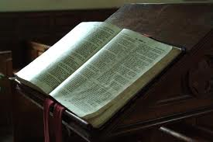
Koningschap centraal
EVANGELIE

Slide 27
KONINKRIJK
Zacharia 14: 8 ”Als die tijd aanbreekt, zal er in Jeruzalem zuiver water ontspringen: de ene helft zal in het oosten in zee uitmonden en de andere helft in het westen, zowel in de zomer als in de winter. 9 En JHWH zal koning worden over de hele aarde. Dan zal JHWH de enige God zijn en zijn naam de enige naam.”
1 Kor.15:24
“wanneer Hij (De Messias) het koningschap aan God de Vader overdraagt”

Slide 28
KONINKRIJK
De Koning
Zijn onderdanen
Zijn wet
Zijn macht
Zijn strijd
Zijn herkenningsteken

Slide 29
1. DE KONING
Gen.49:10 “In Juda’s handen zal de scepter blijven, tussen zijn voeten de heersersstaf,
totdat hij komt die er recht op heeft, die alle volken zullen dienen.” (NBV)
Gen.49:10 “De scepter zal van Juda niet wijken, noch de wetgever van tussen zijn voeten, totdat Silo komt, en Denzelven zullen de volken gehoorzaam zijn.” (SV-Jongbloed)

Slide 30
1. DE KONING
Psalm 22:28,29 “Overal, tot aan de einden der aarde, zal men de HEER gedenken en zich tot hem wenden. Voor u zullen zich buigen alle stammen en volken. 29 Want het koningschap is aan de HEER, hij heerst over de volken.”

Slide 31
1. DE KONING
Lucas 1: 30 Maar de engel zei tegen haar: ‘Wees niet bang, Maria, God heeft je zijn gunst geschonken. 31 Luister, je zult zwanger worden en een zoon baren, en je moet hem Jesjoea noemen. 32 Hij zal een groot man worden en Zoon van de Allerhoogste worden genoemd, en God, de Heer, zal hem de troon van zijn vader David geven. 33 Tot in eeuwigheid zal hij koning zijn over het volk van Jakob, en aan zijn koningschap zal geen einde komen.’

Slide 32
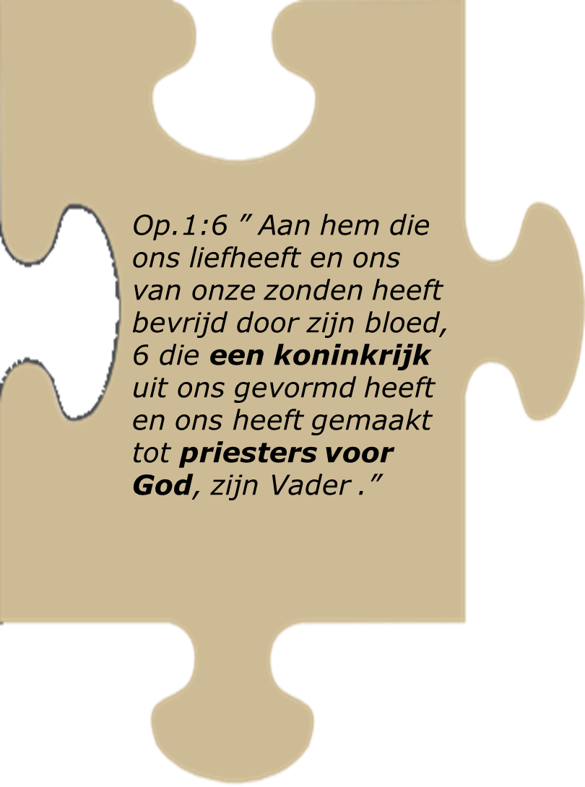
2. ZIJN ONDERDANEN

Slide 33
2. ZIJN ONDERDANEN
Marcus 1:15 ”Dit was wat hij zei: ‘De tijd is aangebroken, het koninkrijk van God is nabij: kom tot inkeer en hecht geloof aan dit goede nieuws.’”
Lucas 17:21 ”Maar weet wel: het koninkrijk van God ligt binnen uw bereik.’
SV: het Koninkrijk van God is binnen in u.
KONING + RIJK/ONDERDANEN = KONINKRIJK

Slide 34

3. ZIJN WET
Jacobus 2:8 “Indien gij dan de koninklijke wet volbrengt, naar de Schrift: Gij zult uw naaste liefhebben als uzelven, zo doet gij wel.”

Slide 35
3. ZIJN WET
Op. 12: 17 ”De draak was woedend op de vrouw en ging weg om strijd te leveren met de rest van haar nageslacht, met allen die zich aan Gods geboden houden en bij het getuigenis van Jezus blijven.”
Op. 14:12 ” Hier komt het aan op de standvastigheid van de heiligen, die zich houden aan Gods geboden en aan de trouw van Jezus.”

Slide 36
3. ZIJN WET
Matth.5:19 ”Wie dus ook maar een van de kleinste van deze geboden afschaft en aan anderen leert datzelfde te doen, zal als de kleinste worden beschouwd in het koninkrijk van de hemel. Maar wie ze onderhoudt en dat aan anderen leert, zal in het koninkrijk van de hemel in hoog aanzien staan. 20 Want ik zeg jullie: als jullie gerechtigheid niet groter is dan die van de schriftgeleerden en de farizeeën, zullen jullie zeker het koninkrijk van de hemel niet binnengaan.”

Slide 37

3. ZIJN WET
Lucas 10: ” 25 Er kwam een wetgeleerde die hem op de proef wilde stellen. Hij vroeg: ‘Meester, wat moet ik doen om deel te krijgen aan het eeuwige leven?’ 26 Jezus antwoordde: ‘Wat staat er in de wet geschreven? Wat leest u daar?’”

Slide 38
3. ZIJN WET
Matth19: ” 16 Nu kwam er iemand naar Jezus toe met de vraag: ‘Meester, wat voor goeds moet ik doen om het eeuwige leven te verwerven?’ 17 Hij antwoordde: ‘Waarom vraag je me naar het goede? Er is er maar één die goed is. Als je het leven wilt binnengaan, houd je dan aan zijn geboden.’

Slide 39
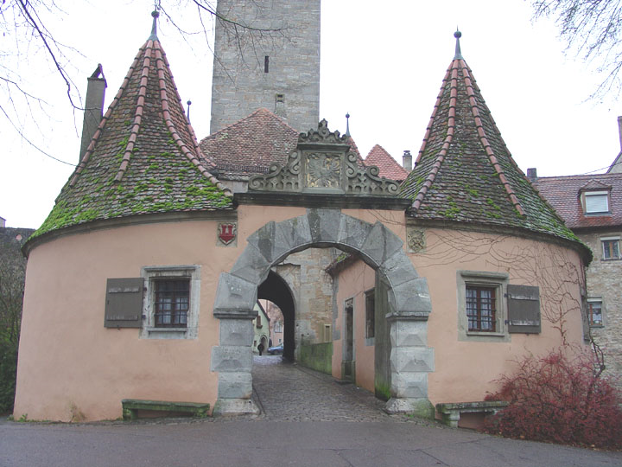
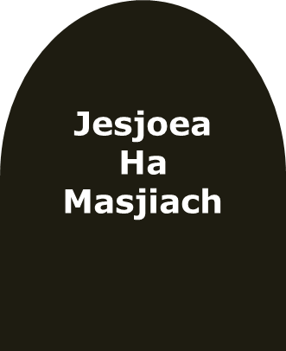
DE POORT
Joh.10:9 ” Ik ben de deur: wanneer iemand door mij binnenkomt zal hij gered worden; hij zal in en uit lopen, en hij zal weidegrond vinden.

Slide 40
4. ZIJN MACHT
JESJOEA
Matth.4:23 “Hij trok rond in heel Galilea; hij gaf er onderricht in de synagogen, verkondigde het goede nieuws van het koninkrijk en genas iedere ziekte en elke kwaal onder het volk. “
TALMIDIEM
Lucas 9: “1 Hij riep de twaalf bij zich en gaf hun macht en gezag over alle demonen, en de kracht om ziekten te genezen. 2 Daarna zond hij hen uit om het koninkrijk van God te verkondigen en zieken te genezen. “

Slide 41
5. ZIJN STRIJD
Lech lecha!
Johannes 18:36 ”Jesjoea antwoordde: ‘Mijn koningschap hoort niet bij deze wereld. Als mijn koningschap bij deze wereld hoorde, zouden mijn dienaren wel gevochten hebben om te voorkomen dat ik aan de Joden werd uitgeleverd. Maar mijn koninkrijk is niet van hier.’

Slide 42
5. ZIJN STRIJD
Lech lecha!
1 Tim. ” Streef naar rechtvaardigheid, vroomheid, geloof, liefde, volharding en zachtmoedigheid. 12 Strijd de goede strijd van het geloof, win het eeuwige leven waartoe je geroepen bent en waarvan je in aanwezigheid van velen zo’n krachtig getuigenis hebt afgelegd.’

Slide 43
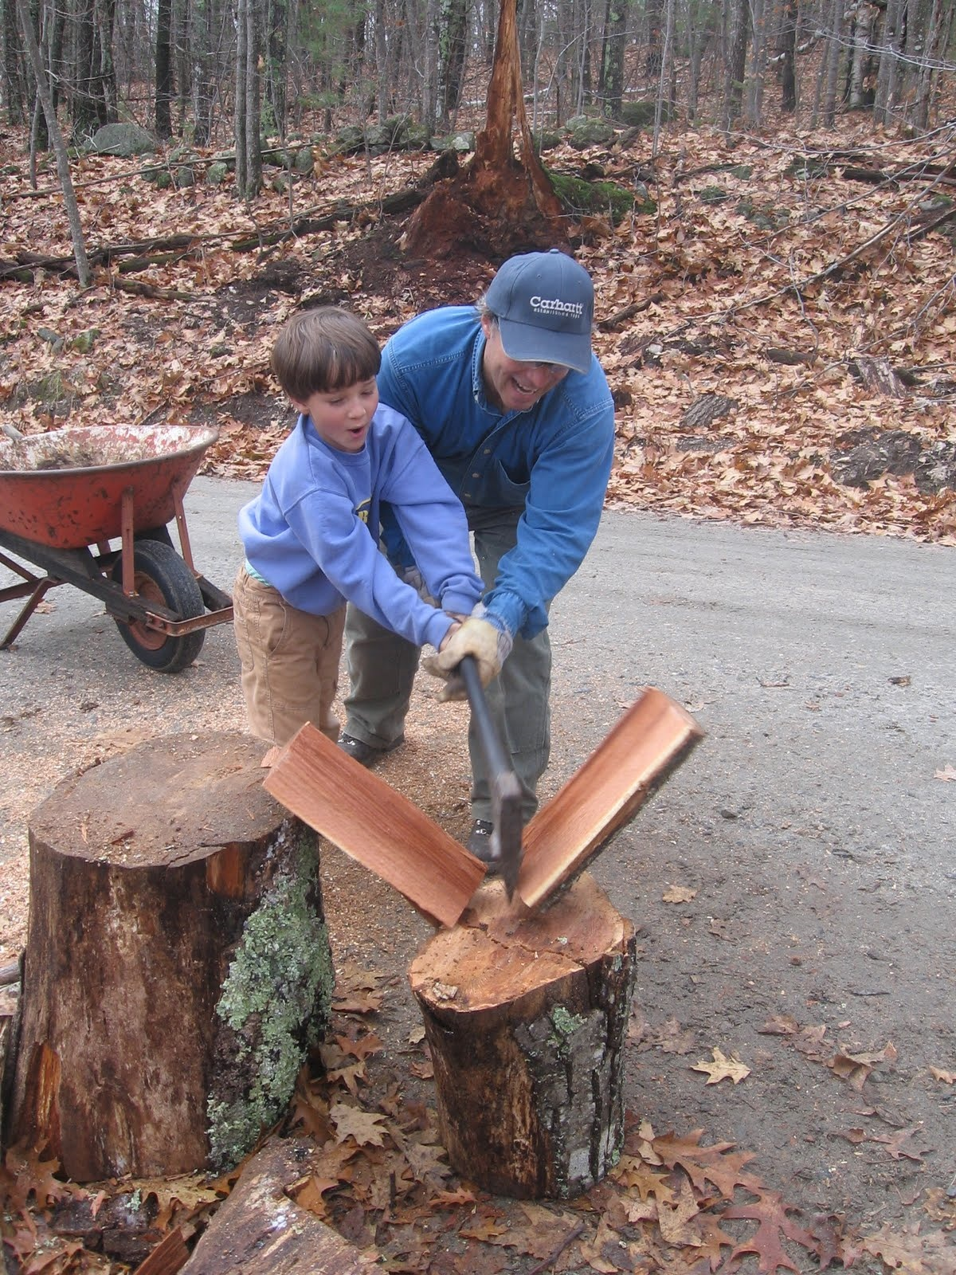
5. ZIJN STRIJD
Matth.10:” 34 Denk niet dat ik gekomen ben om op aarde vrede te brengen. Ik ben niet gekomen om vrede te brengen, maar het zwaard.”
Lech lecha!

Slide 44
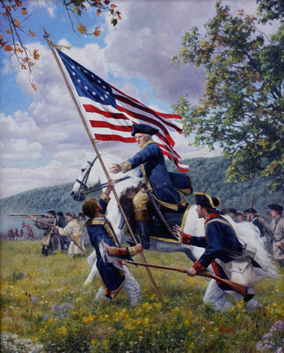
6. ZIJN TEKEN
Exodus 31:”12 De HEER zei tegen Mozes: 13 ‘Zeg tegen de Israëlieten: “Neem wel steeds mijn sabbat in acht, want elke generatie opnieuw is die dag voor mij en voor jullie een teken dat eraan herinnert dat ik, de HEER, jullie geheiligd heb. “

Slide 45
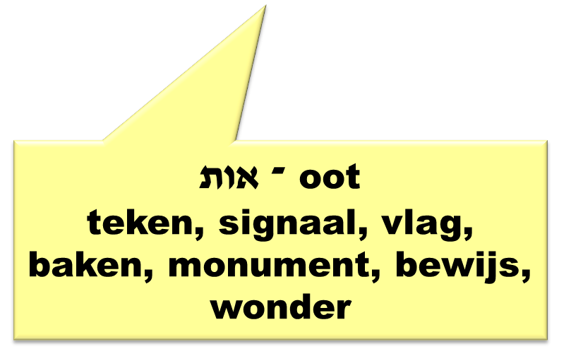
6. ZIJN TEKEN
Exodus 31:”12 De HEER zei tegen Mozes: 13 ‘Zeg tegen de Israëlieten: “Neem wel steeds mijn sabbat in acht, want elke generatie opnieuw is die dag voor mij en voor jullie een teken dat eraan herinnert dat ik, de HEER, jullie geheiligd heb. “

Slide 46
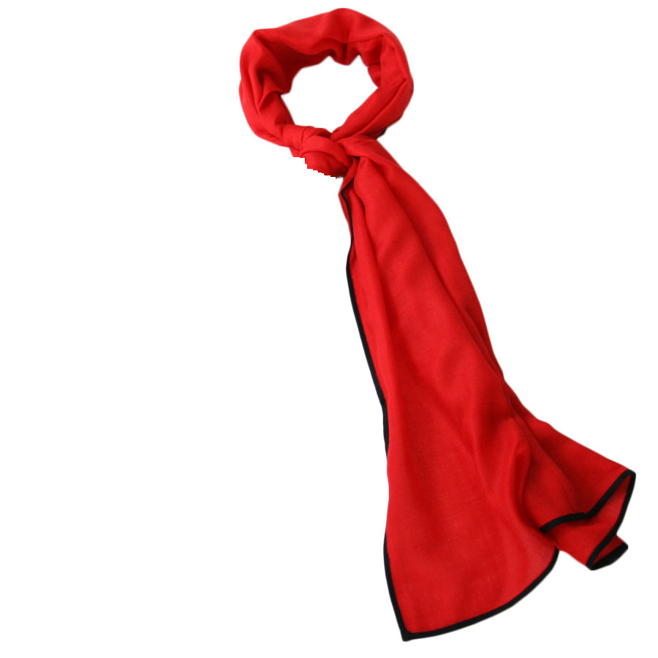
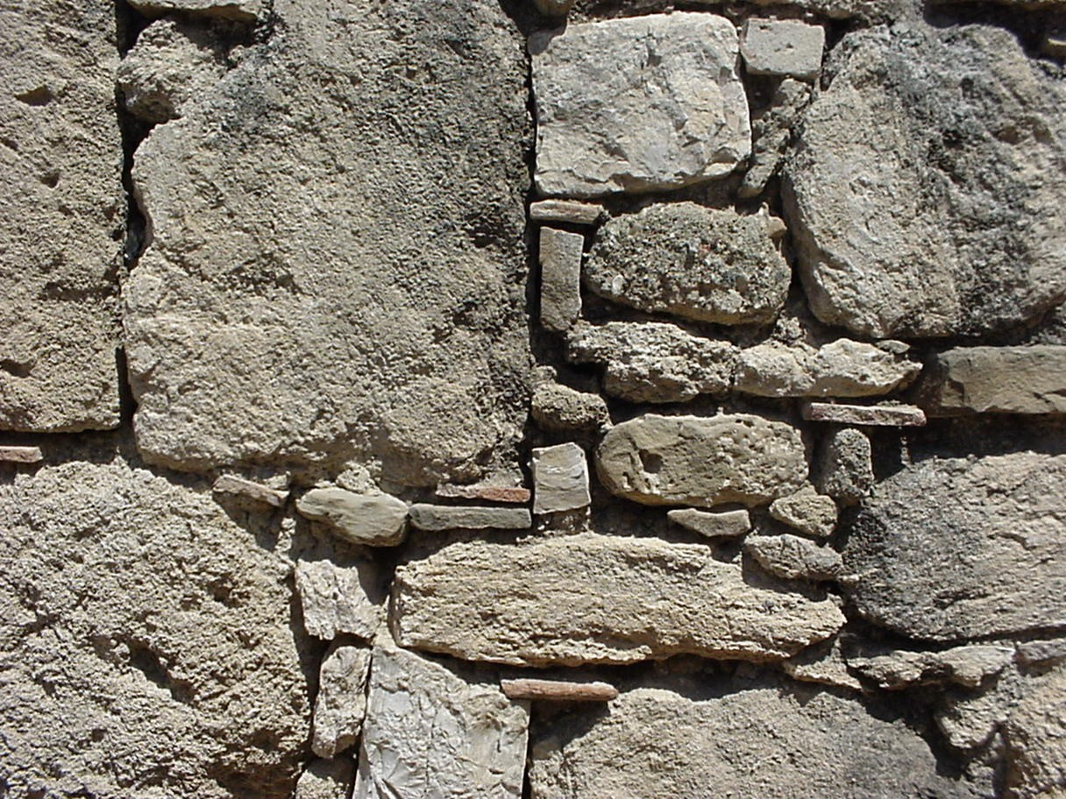
6. ZIJN TEKEN

Slide 47

6. ZIJN TEKEN
Ezechiël 20:”12 ook gaf ik hun mijn sabbatten om tot teken te zijn tussen mij en hen,- opdat ze zouden weten dat ik, de Ene, het ben die hen heiligt.”
Naardense vertaling

Slide 48
HET KONINKRIJK
3000 | 2000 | 1000 | 0 | 1000 | 2000
 | Evangelie aan Abraham | Koninkrijk van David | Evangelie van het Koninkrijk
 | Verbond met Abraham | Verbond met David | Het vernieuwde verbond
 | Genesis 14:18 | II Kron. 13:5 | Jeremia 31:31

Slide 49
Genesis 12:1
JHWH zei tegen Abram: ‘Trek weg uit je land, verlaat je familie, verlaat ook je naaste verwanten, en ga naar het land dat ik je zal wijzen. 2 Ik zal je tot een groot volk maken, ik zal je zegenen, ik zal je aanzien geven, een bron van zegen zul je zijn. 3 Ik zal zegenen wie jou zegenen, wie jou bespot, zal ik vervloeken. Alle volken op aarde zullen wensen gezegend te worden als jij.
LECH LECHA – GA NAAR JEZELF
GA NAAR HET BEELD VAN GOD IN JEZELF
VOEG JE NAAR DE WIL VAN JHWH

Slide 50



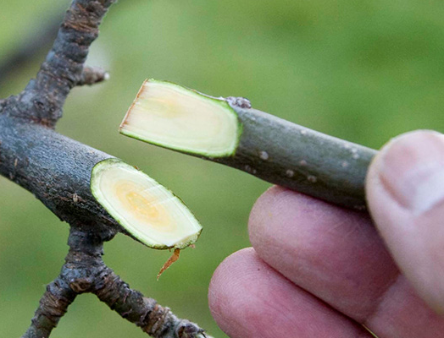


“Want indien gij uit de wilde olijf, waartoe gij naar uw natuur behoort, weggekapt en tegen uw natuur op de edele olijf geënt zijt, hoeveel te meer zullen dezen, naar hun natuur, op hun eigen olijf geënt worden.” Rom.11:24

Slide 51
EVANGELIE
Wat is het evangelie?

Slide 52
De blijde boodschap
Dat Jezus stierf voor onze zonden
EVANGELIE
Dat Hij opvoer en zit aan de rechterhand van de Vader

Slide 53
Mattheüs 4: 23 “En Hij trok rond in geheel Galilea en leerde in hun synagogen en verkondigde het evangelie van het Koninkrijk” Mattheüs 9: 35 “En Jezus ging alle steden en dorpen langs en leerde in hun synagogen en verkondigde het evangelie van het Koninkrijk “ Mattheüs 24:14 “En dit evangelie van het Koninkrijk zal in de gehele wereld gepredikt worden tot een getuigenis voor alle volken,” Lucas 4:43 “Maar Hij sprak tot hen: Ook aan de andere steden moet Ik het evangelie van het Koninkrijk Gods verkondigen, want daartoe ben Ik uitgezonden.” Lucas 8:1 “En het geschiedde kort daarna, dat Hij van stad tot stad en van dorp tot dorp trok, verkondigende het evangelie van het Koninkrijk Gods, en de twaalven met Hem,” Lucas 16:16 “De wet en de profeten gaan tot Johannes; sinds die tijd wordt het evangelie gepredikt van het Koninkrijk Gods en ieder dringt zich erin. “ Handelingen 8:12 “Toen zij echter geloof schonken aan Filippus, die het evangelie van het Koninkrijk Gods en van de naam van Jezus Christus predikte, lieten zij zich dopen, zowel mannen als vrouwen.“

Slide 54
HET EVANGELIE VAN HET KONINKRIJK
Johannes 12:13
‘Hosanna! Gezegend hij die komt in de naam van de Heer, de koning van Israël.’

Slide 55


HET EVANGELIE VAN HET KONINKRIJK
Jesaja 61:1 “De geest van God, de HEER, rust op mij, want de HEER heeft mij gezalfd. Om aan armen het goede nieuws te brengen heeft hij mij gezonden, om aan verslagen harten hoop te bieden, om aan gevangenen hun vrijlating bekend te maken en aan geketenden hun bevrijding,”

Slide 56
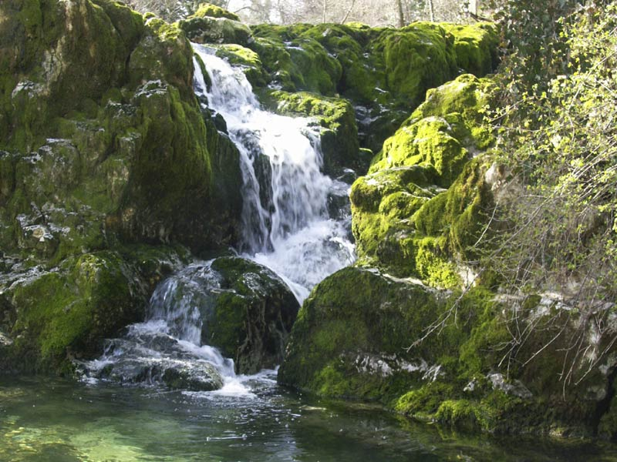
LECH LECHA
GA NAAR JEZELF
GEEF HET BEELD VAN GOD IN JEZELF DE RUIMTE
WEES EEN BRON VAN ZEGEN

Slide 57
Gerard J.Wijtsma
Messiaanse Gemeente
“Mayaan Yeshua”
www.mayaan.nl

